Slide 1
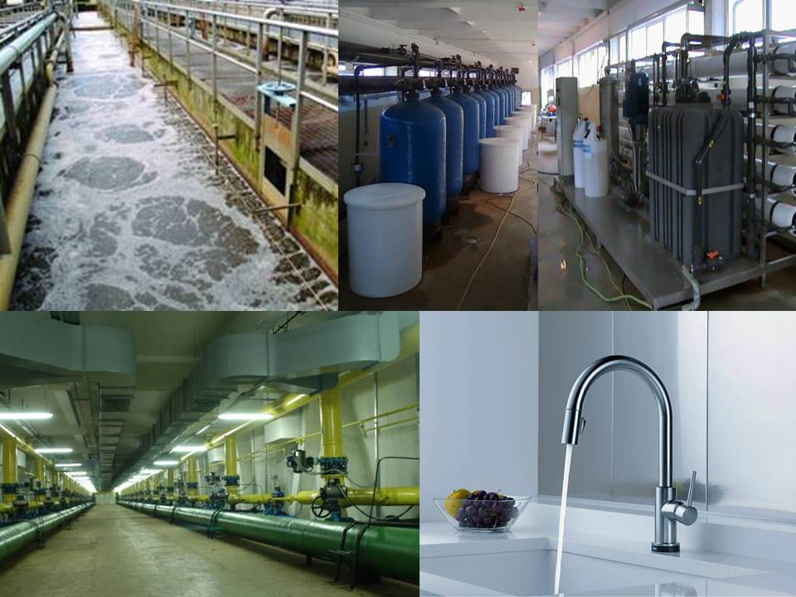
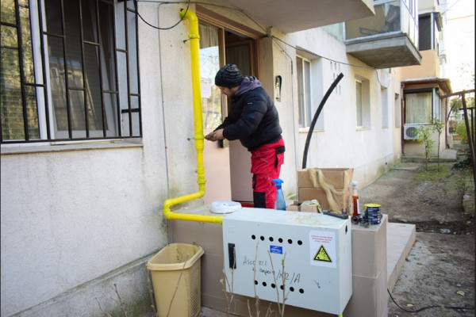
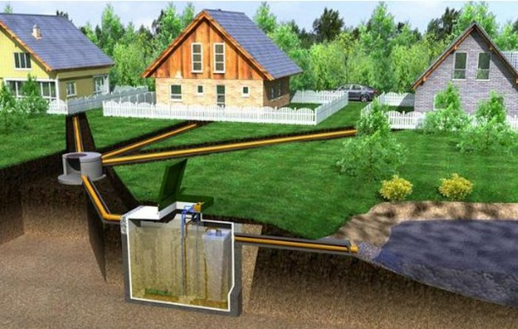
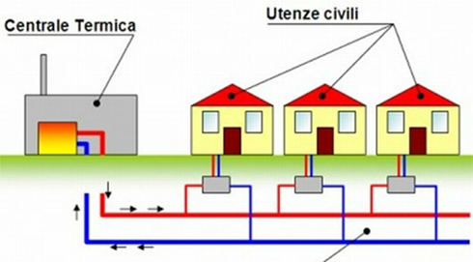
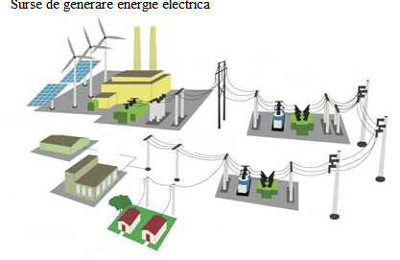
Retele de utilitati
Alimentarea și distribuția utilităților

Slide 2
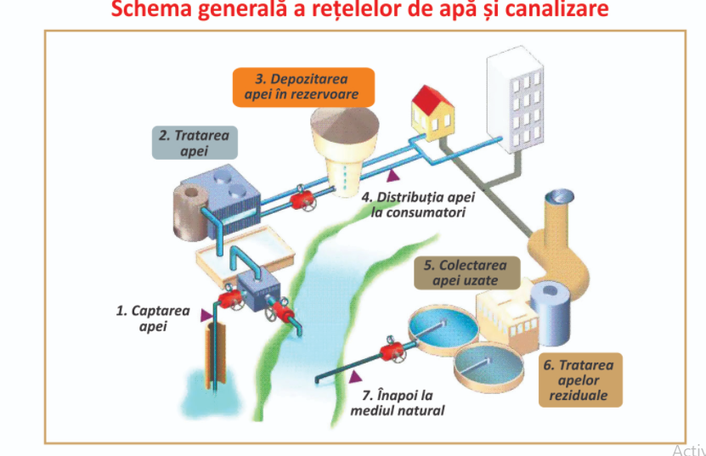

Slide 3
Reteaua de apa
5
2
3
4
1
2
6
S
Schema de alimentare cu apa a unei localitati

Slide 4
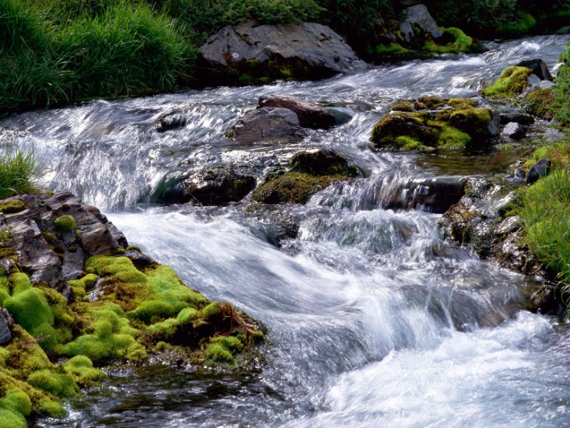
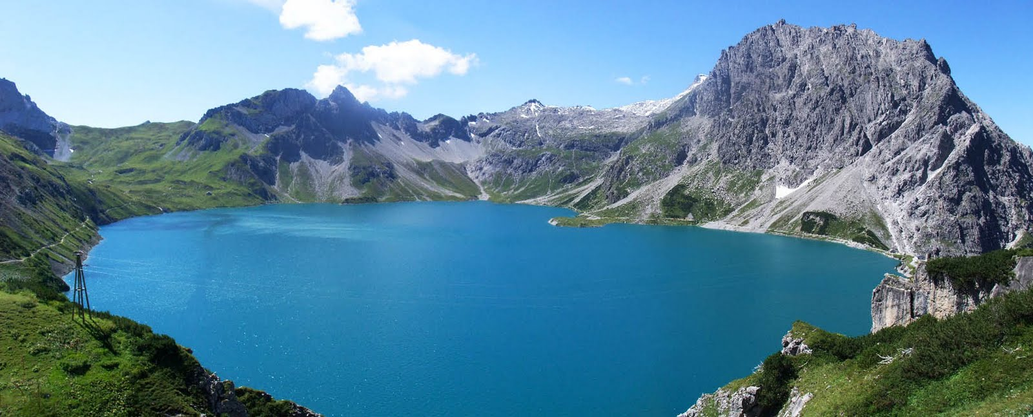
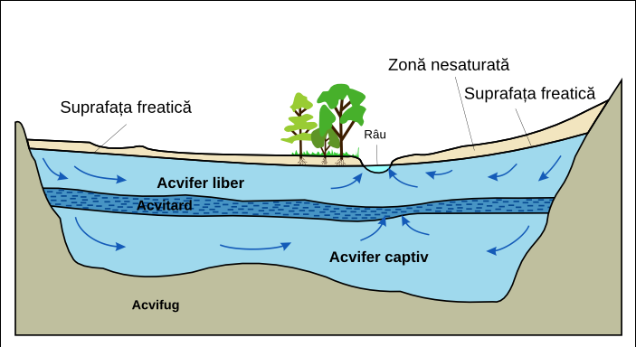
Surse de apa
De suprafata
De adancime

Slide 5
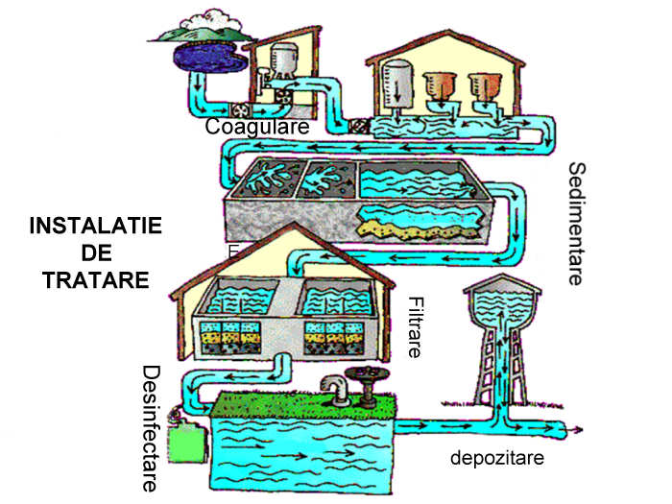

Slide 6
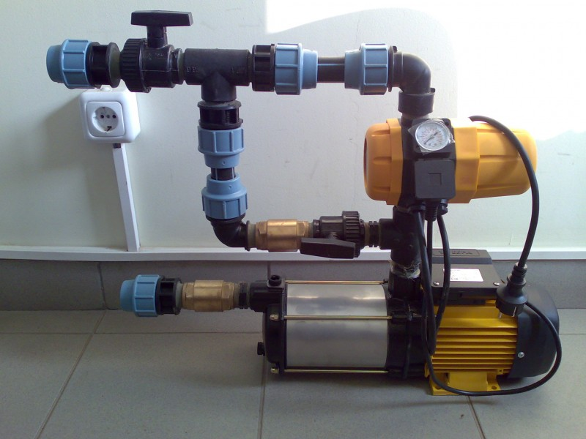
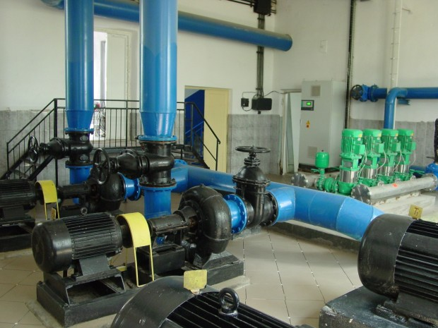
Instalatia de pompare

Slide 7
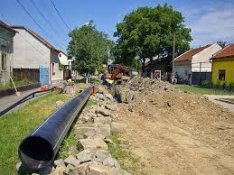
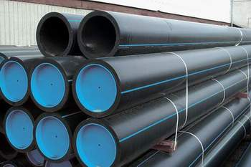
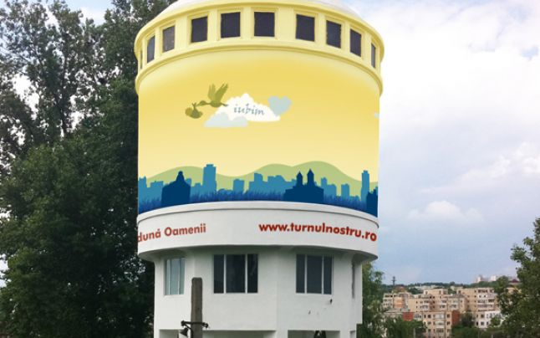
Conducte
Instalatii de inmagazinare

Slide 8
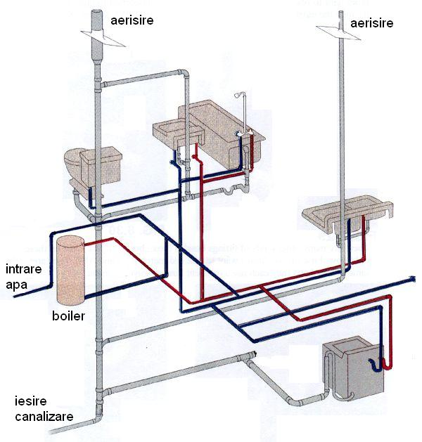
Instalatia de alimentare cu apa si de canalizare

Slide 9
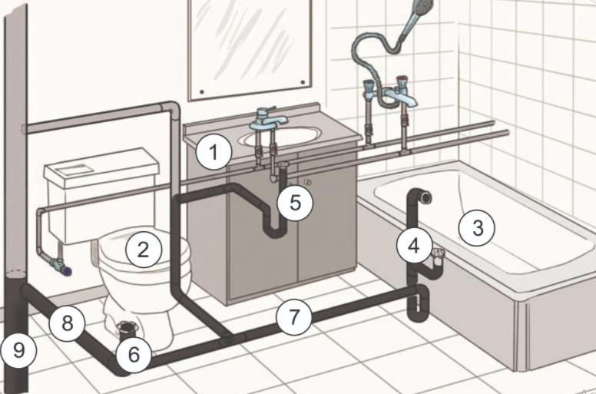
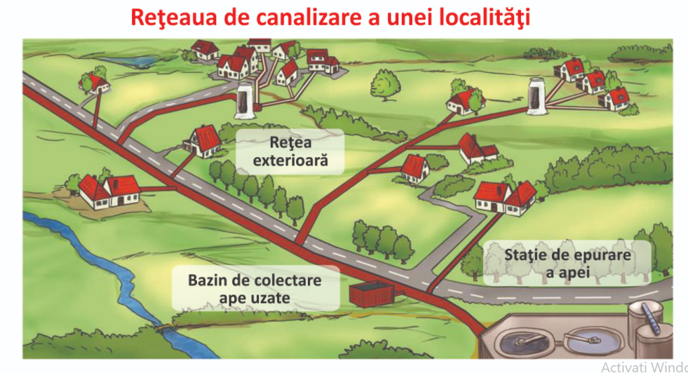
Instalatia de canalizare interioara

Slide 10
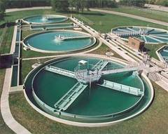
Identificați elementele componente ale rețelei de canalizare.
……………
……………
……………
……………

Slide 11
Schema lecției
Rețele de utilități
- ansamblul de elemente care transportă și distribuie utilitățile într-o localitate
Rețeaua de apă
- cuprinde instalații prin care se distribuie necesarul de apă pentru:
consumul populației
industrie
Agricultură
- componente:
sursa de apă
sistem de captare
stație de tratare
stație de pompare
conducte
rezervoare de înmagazinare
rețea de distribuție:
conducte principale
conducte de serviciu
Rețeaua de canalizare
colectează apele uzate și apele meteorice și le dirijează către stația de epurare, care are rolul de a reduce impuritățile
ape uzate:
ape menajere
ape industriale
ape provenite din agricultură
ape meteorice – ape provenite din precipitații
componente:
instalația interioară:
obiecte sanitare
piese de evacuare; sifoane,
conducte de legătură
cămin exterior de canalizare
rețea exterioară:
conducte
bazine de colectare a apelor uzate
stația de epurare

Slide 12
Aplicație
Desenați pe o foaie A4 ”Drumul picăturii de apă de la râu înapoi la... râu”, utilizând liniile, figurile geometrice învățate.
Realizați și notați semnificația lor.

